Slide 1
TEMA V
Estatística

Slide 2
Reta dos mínimos quadrados
Exemplo:
Recorda que o Artur estava à procura da melhor reta para prever a quantia que deveria investir em publicidade para ter 100 espetadores no concerto inaugural.
A Verónica explicou ao Artur que existe uma reta que se designa por “reta dos mínimos quadrados”, que, além de ter o ponto $(\overline{x}, \overline{y})$, garante que a soma dos quadrados dos desvios verticais seja mínima.
Após alguns cálculos, a Verónica disse-lhe que, se arredondasse os coeficientes às décimas, então a equação da reta $r$ dos mínimos quadrados seria $y=0,3x−29,6$.
Expoente¹¹

Slide 3
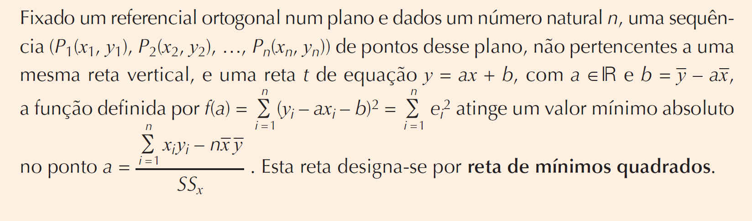
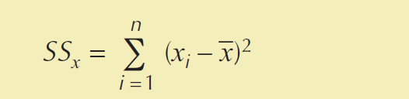
Reta dos mínimos quadrados
Definição:
Recorda que:
Expoente¹¹

Slide 4
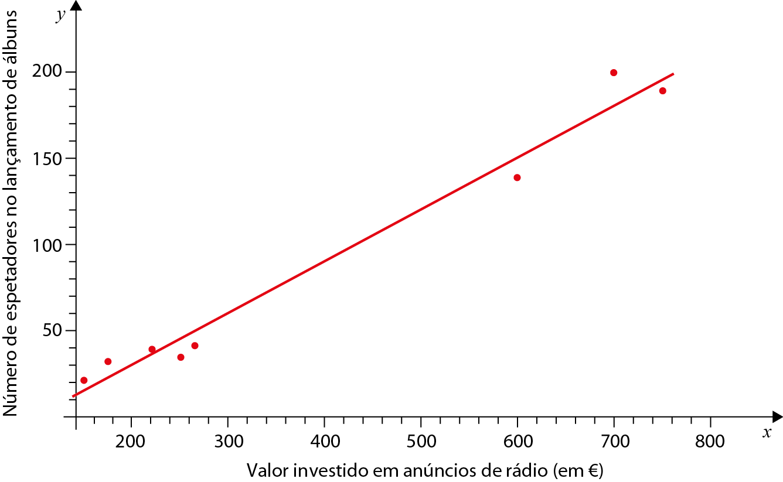
Reta dos mínimos quadrados
De facto, a equação que a Verónica determinou define uma reta que está muito próxima dos pontos do diagrama de dispersão.
Como a sala de espetáculos do bairro tem 100 lugares, o Artur utilizou esse valor para determinar o dinheiro que precisava de investir:
$$100=0,3x−29,6⟺x=432$$
O Artur verificou então que o modelo indicava que deveria investir $432 €$.
Expoente¹¹

Slide 5
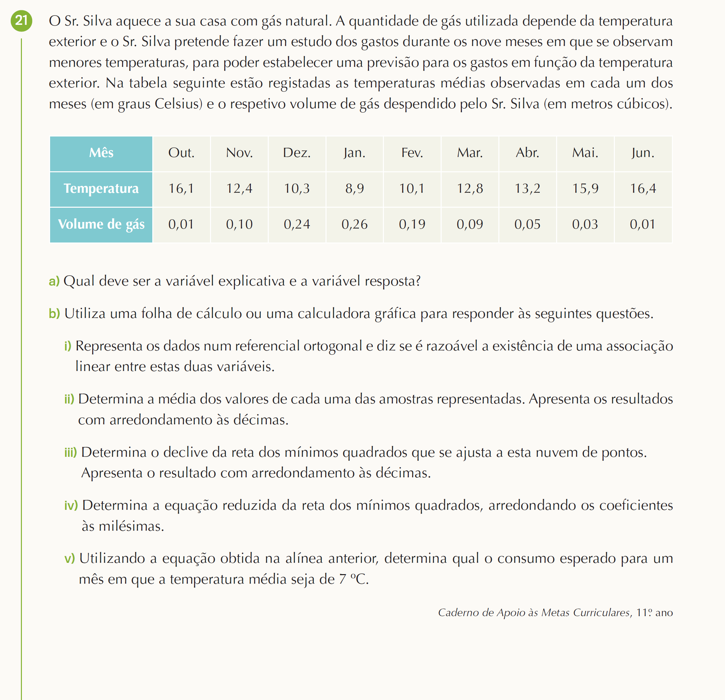
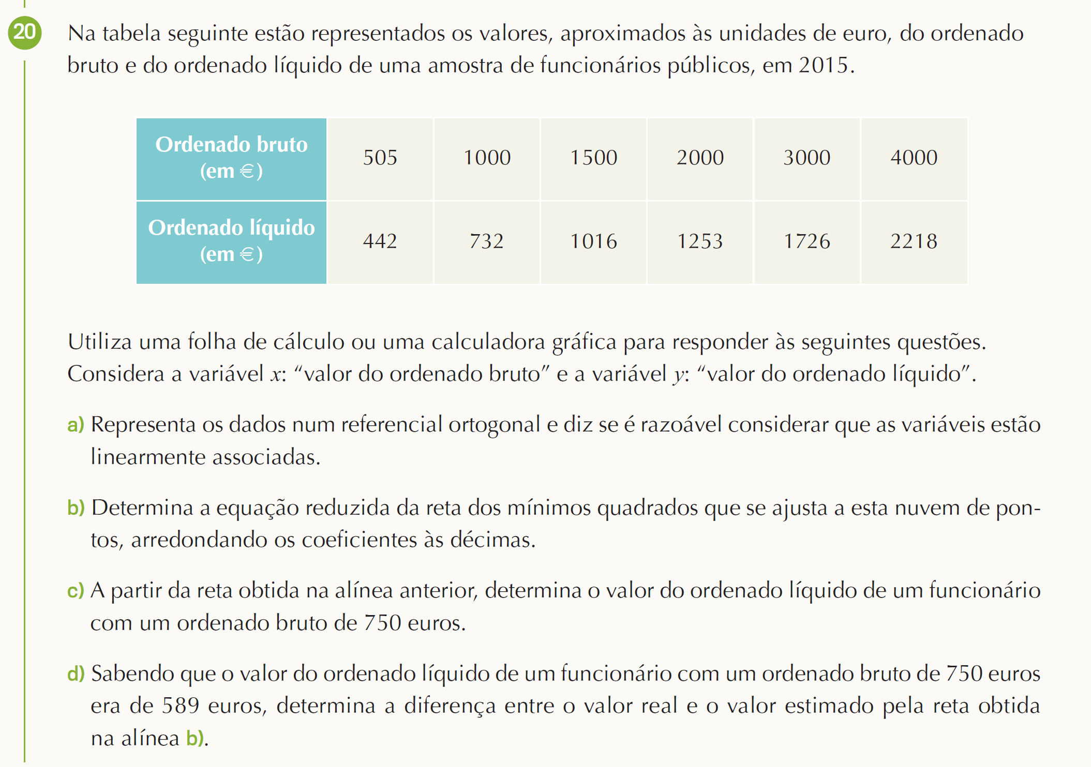
Clique na imagem para sair
Exercícios:
Ver exercício resolvido das páginas 144 a 150.
Resolver os exercícios do “Aprende Fazendo”:
20, página 166
21, página 167
terminar
Expoente¹¹

Slide 6
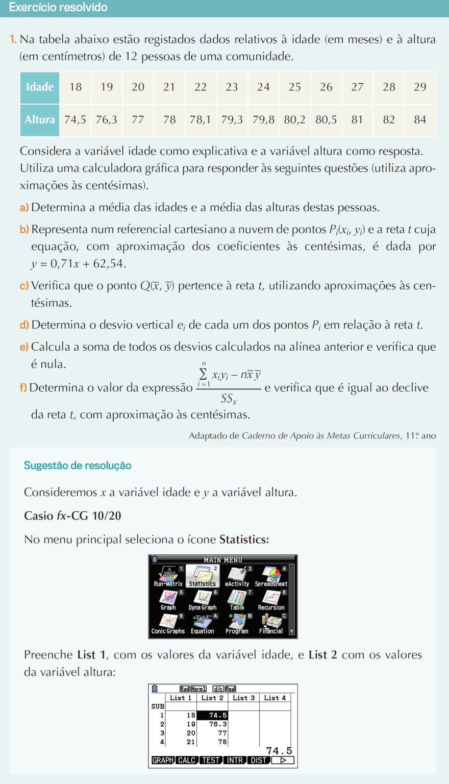
voltar
Expoente¹¹
Expoente¹¹

Slide 7
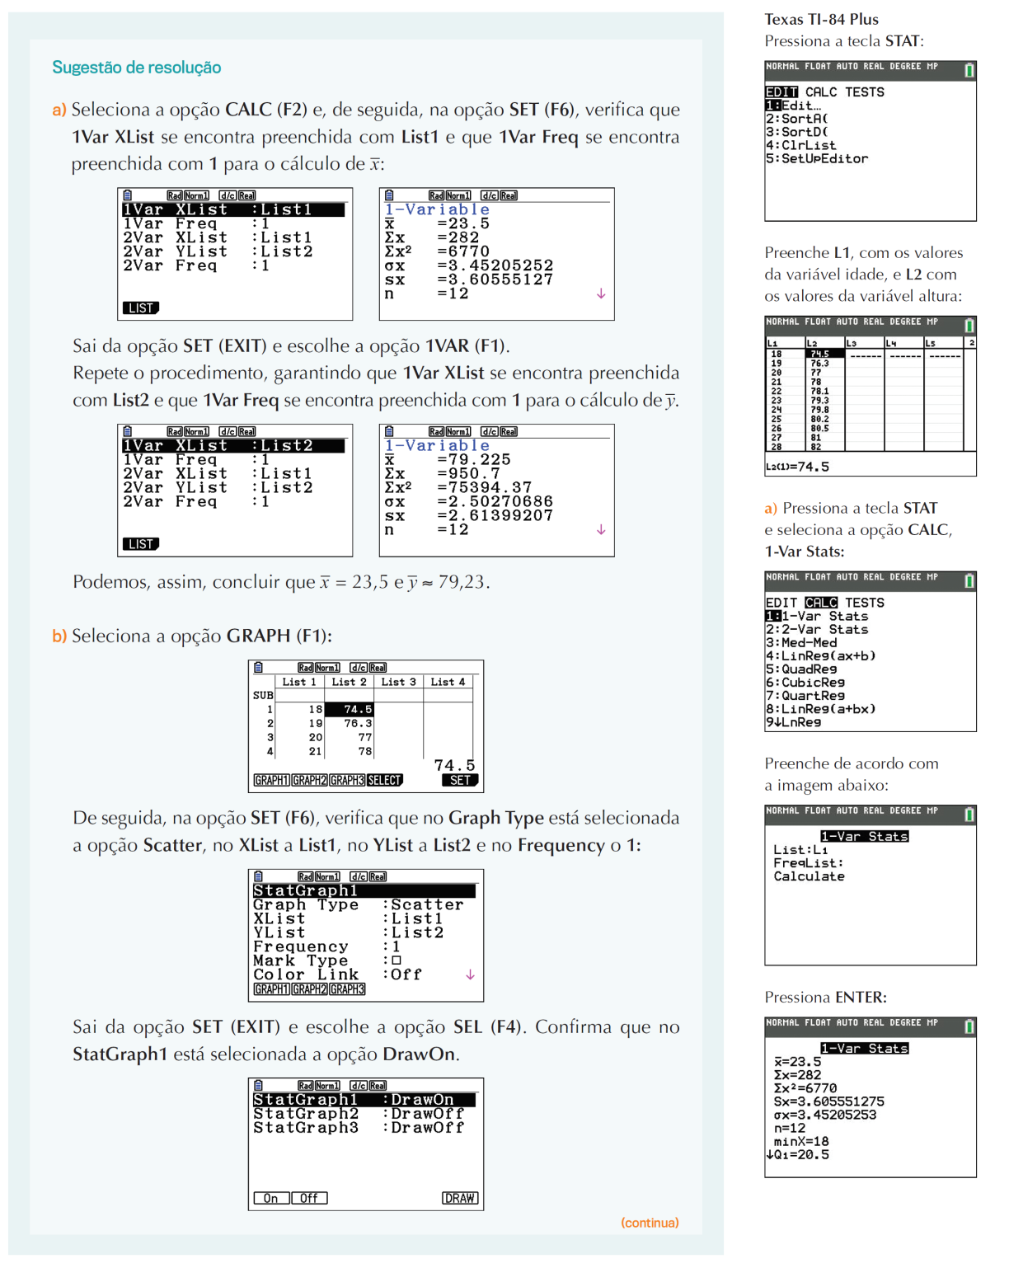
voltar
Expoente¹¹

Slide 8
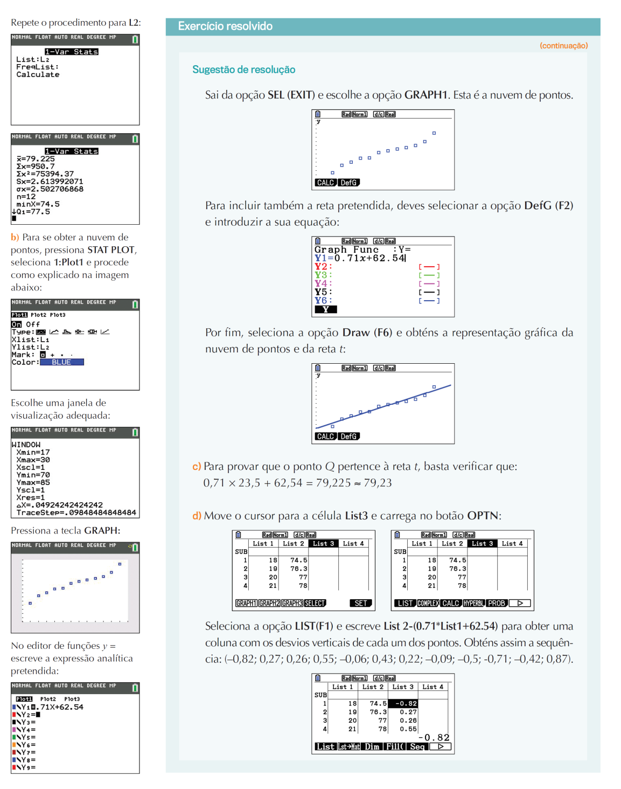
voltar
Expoente¹¹

Slide 9
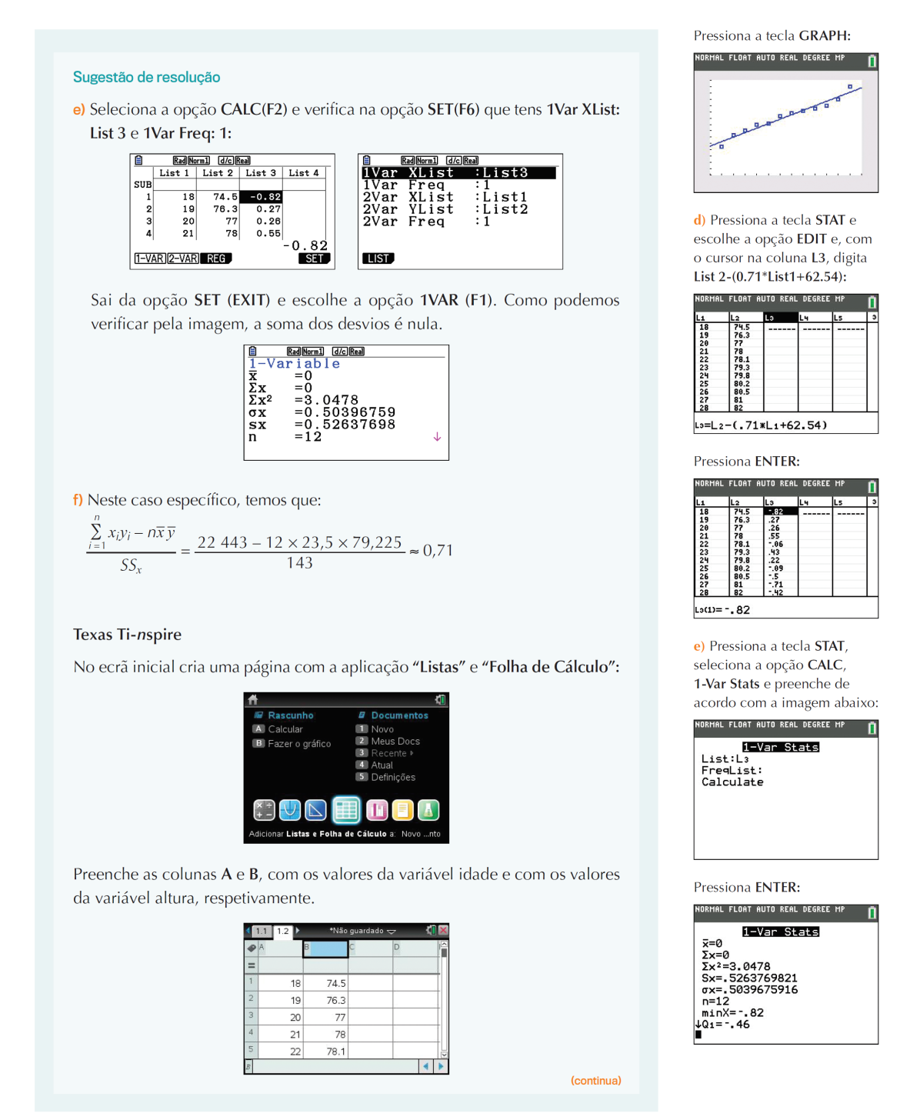
voltar
Expoente¹¹

Slide 10
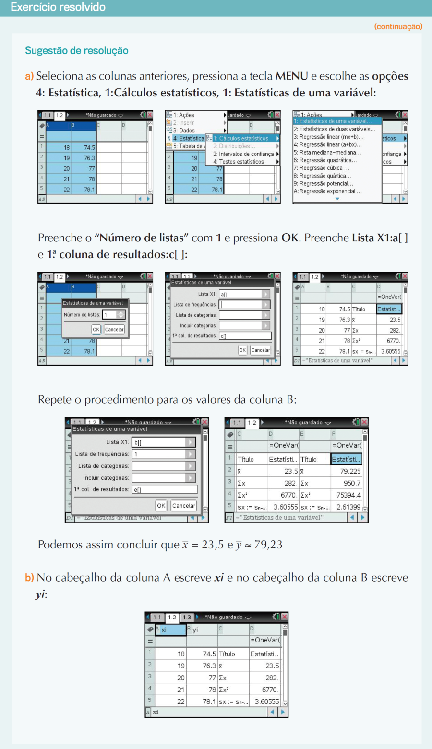
voltar
Expoente¹¹

Slide 11
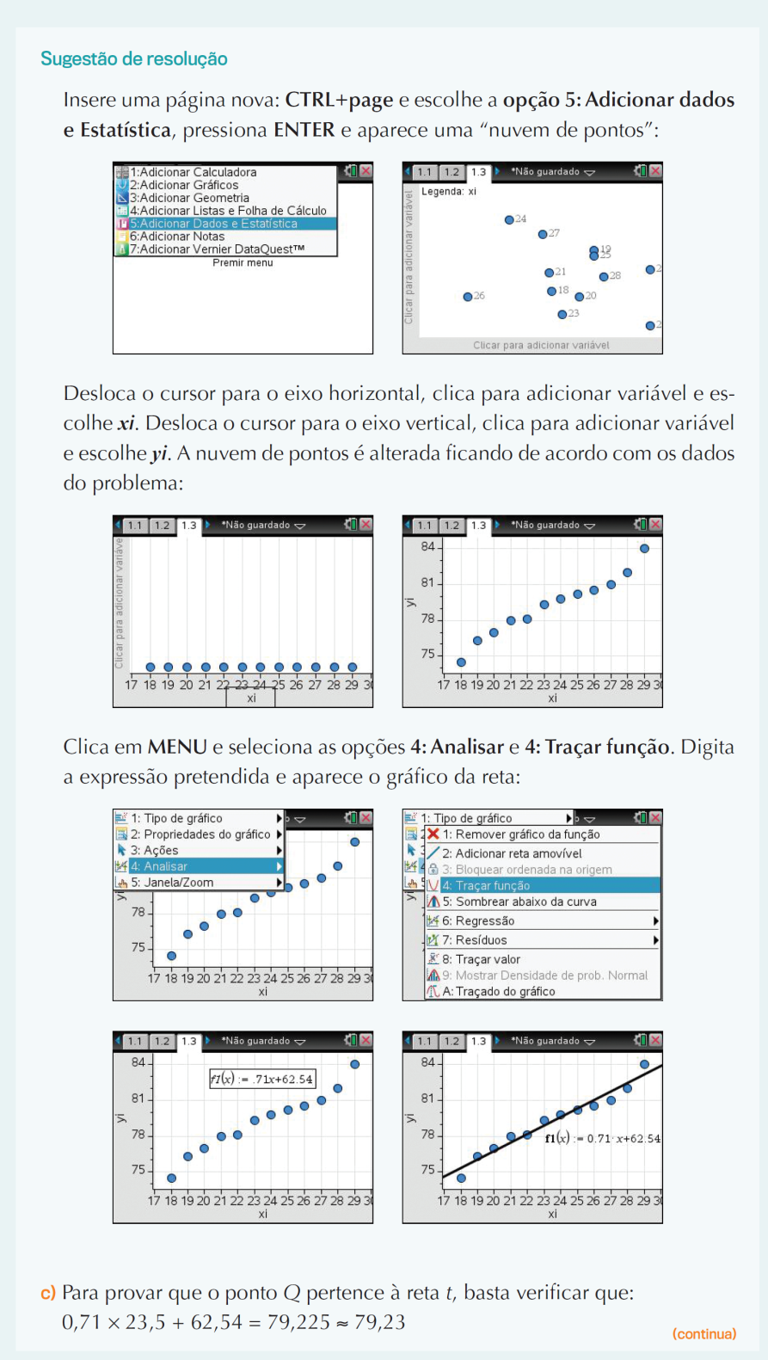
voltar
Expoente¹¹

Slide 12
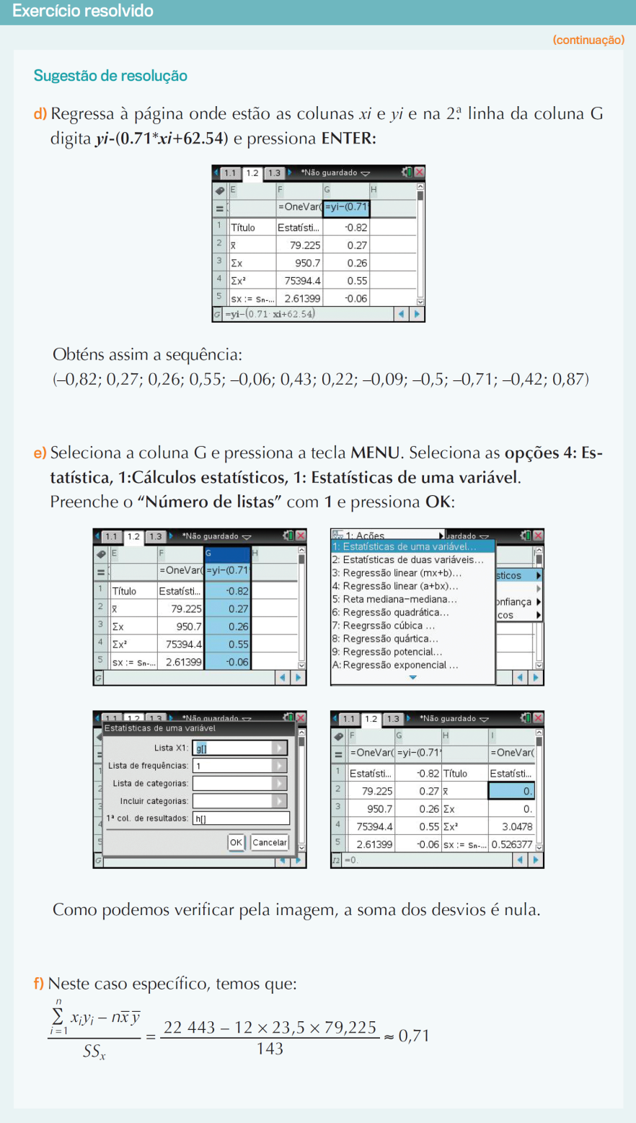
voltar
Expoente¹¹

